Slide 1
计算机视觉大作业答辩
2020年1月

Slide 2
瓶盖形态检测系统
吴岳欣、符永锐、侯政通、刘亚兰
2020年1月

Slide 3
目录 Contents
1
系统目标
2
实现算法
3
结果分析

Slide 4
目录 Contents
1
系统目标
2
实现算法
3
结果分析

Slide 5
系统目标
模拟工业瓶盖分拣，于特定的角度，特定的光源下对不同分布的瓶盖进行拍摄，通过计算机视觉的方法检测图片中出现的瓶盖
检测正面的瓶盖并输出坐标
检测反面的瓶盖并输出坐标
检测侧面的瓶盖并输出坐标

Slide 6
系统目标
输入及输出
输入：包含不同姿态瓶盖的图片
输出：（1）正面瓶盖图中标注及坐标
（2）背面瓶盖图中标注及坐标
（3）侧面瓶盖图中标注及坐标
（4）不同颜色的侧面瓶盖图中标注及坐标

Slide 7
目录 Contents
1
系统目标
2
实现算法
3
结果分析

Slide 8
目录 Contents
1
系统目标
2
实现算法
3
结果分析

Slide 9
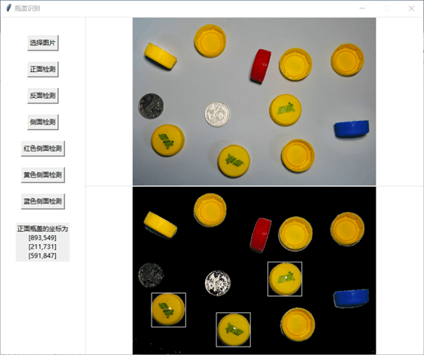
结果分析
检测的十张图片全部都能正确检测出图片的形态信息，并且能够根据检测结果得出图像中心点坐标。
能够根据颜色识别侧面的瓶盖信息

Slide 10
结果分析
美中不足：
模板检测方法的局限性，加入新的瓶盖需要新录入模板
考虑到瓶盖分拣的具体工业用途：分拣特定几种瓶盖，所以缺陷可以接受。

Slide 11
谢谢！

